Slide 1
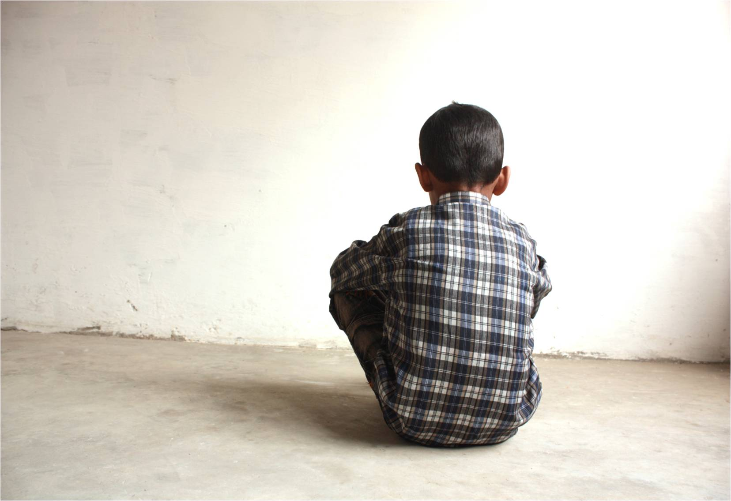
Методы и приемы эффективного взаимодействия классного руководителя с семьей и детьми «группы риска»

Slide 2
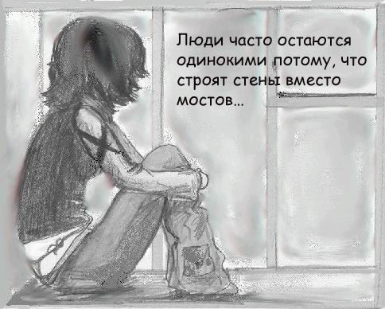
Поэтому, когда говорят о детях «группы риска, подразумевается, что это дети, которые находятся под воздействием некоторых нежелательных факторов, которые могут сработать или не сработать.» Или другими словами, можно сказать , что эта категория детей, которая в силу определённых обстоятельств своей жизни подвержена негативным внешним воздействиям со стороны общества и его криминальных элементов, ставшим причиной дезадаптации несовершеннолетних.

Slide 3
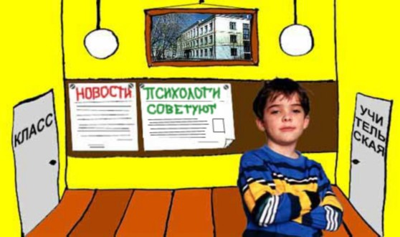
Учащиеся "группы риска" – это такая категория детей, которая требует особого внимания со стороны педагогов и других специалистов.

Slide 5
Трудный ребенок. Какой он?
Конфликтный
Неуверенный в себе
дерзкий
драчливый
ленивый
задиристый
агрессивный
несамостоятельный
лживый

Slide 6
Работа с детьми «группы риска» проводиться на основании следующих нормативных документов:
Конвенция ООН о правах ребенка от 20 ноября 1989г
Конституция РФ от 12 декабря 1994 г.
Закон РФ «Об образовании»
Семейный кодекс РФ от 29 декабря 1995 г. № 223-ФЗ (в ред. От 21.07.2007 г.)
Федеральный закон РФ «Об основных гарантиях прав ребенка в Российской Федерации» от 24.07.1998 г. № 124-ФЗ (в ред. от 30.06.2007 г.)

Slide 7
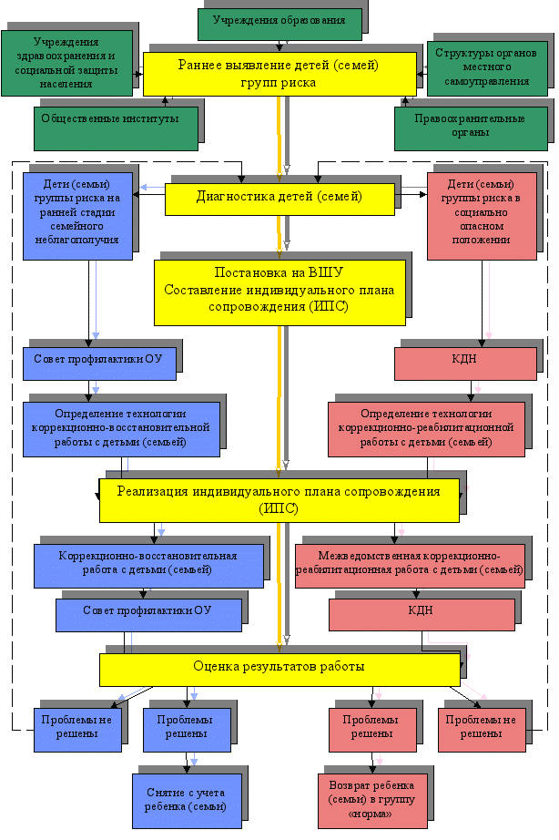

Slide 8
Диагностические методы:
1. Наблюдение – метод, который используется при изучении внешних проявлений поведения человека, по которым можно составить представление о нем
2. Беседа – в социальной диагностике – метод получения и корректировки информации на основе вербальной коммуникации
3. Опрос – устный и письменный (анкетирование)
4. Анкетирование – метод сбора статистического материала путем формализованного опроса диагностируемых
5. Тестирование – специализированный метод диагностического обследования, с помощью которого можно получать количественную и качественную характеристику изучаемого явления

Slide 10
Диагностическая работа осуществляется в следующих направлениях:
Беседа с классным руководителем и учителями предметниками
Беседа с родителями
Изучение особенностей развития ребенка
Изучение данных об успеваемости ребенка, анализ учебных проблем
Изучение особенностей классного коллектива
Сбор информации о состоянии здоровья обучающегося
Анкетирование родителей

Slide 11
Каждый классный руководитель должен:
- составить план работы по профилактике безнадзорности и правонарушений, в который должны быть обязательно включены: индивидуальные и групповые профилактические беседы, игры, родительские собрания, посещения на дому, педагогические диагностики и т.д.;
- вести дневник классного руководителя, где на каждого ребенка выделена отдельная страница, на которой фиксируется вся работа, проводимая с ребенком и его родителями
Если данная работа не приносит положительного результата, то встает вопрос о постановке ученика на внутришкольный профилактический учет.
Решение об этом принимает Совет профилактики школы.

Slide 13
Причинами постановки на внутришкольный профилактический учет могут быть:
- нарушение Устава школы;
- систематическое невыполнение домашнего задания;
- отказ от работы на уроке;
- нарушение дисциплины на уроке;
- прогулы учебных занятий;
- драки, грубость, сквернословие;
- курение;
- употребление спиртных напитков;
- совершение правонарушений с доставкой несовершеннолетнего в органы полиции;
- совершение преступления;
- систематическая порча государственного и личного имущества;
- единичные случаи нарушения общественного порядка в школе, в результате которого возникла угроза жизни другого человека;
- совершение несовершеннолетними правонарушения, за которое установлена административная ответственность.

Slide 14
Постановка на учет возможна:
по заявлению классного руководителя;
по заявлению администрации школы, учителей – предметников (сигнальные карты);
в результате совершения несовершеннолетними деяния, за которое установлена административная ответственность;
в результате совершения несовершеннолетними деяния, за которое установлена уголовная ответственность.

Slide 15
Предоставление документов для постановки на учет.
Заявление классного руководителя
Характеристика на обучающегося
Акт посещения на дому
Информация о профилактической работе с несовершеннолетним
Выписка оценок за текущую четверть

Slide 16
Карточка учёта
Фамилия______________________________________
Имя_______________________________
Дата рождения_______________________
Адрес______________________________
Телефон____________________________
ФИО матери_________________________
_________________________
ФИО отца___________________________
_____________________________
Причины постановки на учёт:
____________________________________________________________________________________________________________________________

Slide 17
КАРТОЧКА индивидуальной работы с обучающимися
№ п/п | Планируемое мероприятие | Предполагаемая дата исполнения | Ответственные | Отметка об исполнении

Slide 18
Личное дело учащегося, требующего индивидуального подхода к обучению и воспитанию
Дата заполнения________________
Фамилия______________________
Имя__________________________
Отчество_____________________
Дата рождения________________
Национальность_______________
Домашний адрес____________________________________________
Состав семьи:_________________
Мать_______________________________________
Ф.И.О._____________________________________
Место работы
Отец_______________________________________
Ф.И.О.________________________________________
Место работы
Педагогическая характеристика____________________________________________
Психологическая характеристика___________________________________________
_______________________________________________________________________________
Причина постановки на учёт_______________________________________________
_________________________________________________________________________________
Проводимая индивидуальная работа ( кем и что конкретно)_____________________
_______________________________________________________________________________
Инд.беседы______________________________________________________________
Посещения на дому_______________________________________________________
Приглашение
на Совет профилактики____________________________________________________
в КДН и ЗП
________________________________________________________________________
Посещение кружков по интересам и спортивных секции______________________
______________________________________________________________________

Slide 19
Психолого-педагогическая карта обучающегося
Ф.И.О._________________________________________________________________________
школа, класс ____________
пол ________________
Классный руководитель ____________________________________
____________________________________

Slide 20
Формы работы с учащимися:
Вовлечение в кружки и секции, детские общественные организации
Классные часы
Классное ученическое собрание
Индивидуальные беседы
Консультации
Выход в семью
Встречи со специалистами
Встречи с интересными людьми, ветеранами
Психологические тренинги
Тематические акции
Вовлечение в состав классного или школьного актива
Заседания Совета старшеклассников
Ролевые игры
Тематические квесты
Участие в сетевых играх
Экскурсии
Походы
Участие в традиционных школьных мероприятиях
Диагностика

Slide 21
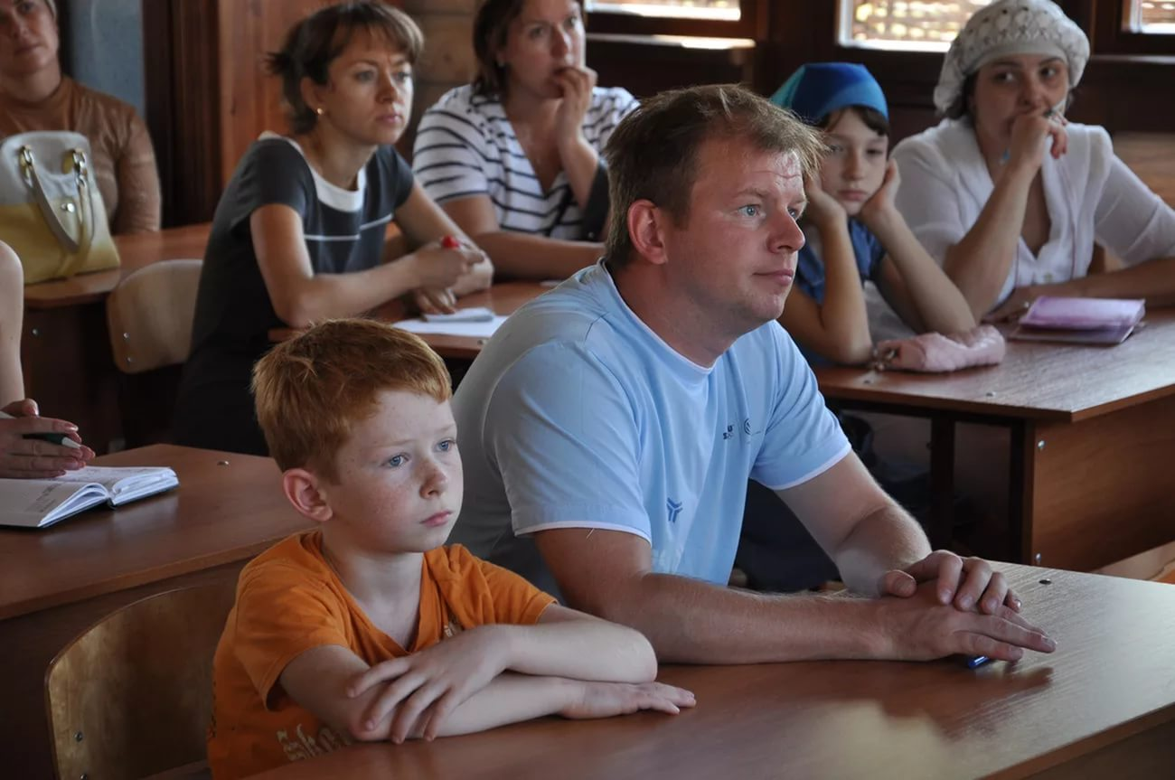
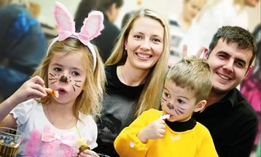
Формы работы с родителями:
Индивидуальные беседы
Выход в семью, рейды
Консультации для родителей
Родительские собрания
Конференции
Дни открытых дверей
Заседания Совета Профилактики
Родительский Комитет
Привлечение родителей к школьным мероприятиям

Slide 23
Снятие обучающегося с внутришкольного профилактического учета.
Для того, чтобы снять с учета в результате положительной работы необходимо в школьный Совет предоставить:
Заявление классного руководителя
Характеристику на несовершеннолетнего
Информацию о проделанной профилактической работе с указанием достигнутого результата
Выписку оценок из классного журнала

Slide 24
Трудно держать в уме множество воспитательных целей, все равно не удержишь. Если наши дети будут совестливы и добры, этого достаточно, все остальное приложится.
Из школы, из жизни они сами будут выбирать и вбирать в себя все доброе и честное.
Они будут воспитуемы, как говорил Сухомлинский. Будет основа – и серьезное воспитание во всех его видах и направлениях пойдет им впрок.
Но нельзя строить третий и пятый этажи там, где нет фундамента.
Симон Соловейчик
Из книги «Педагогика для всех»

Slide 25
Спасибо за внимание.

